Slide 1

Análisis y diseño de algoritmos – Clase 4
Contenido
quickSort
Material elaborado por: Julián Moreno
Facultad de Minas, Departamento de Ciencias de la Computación y la Decisión
Notes:
1

Slide 2
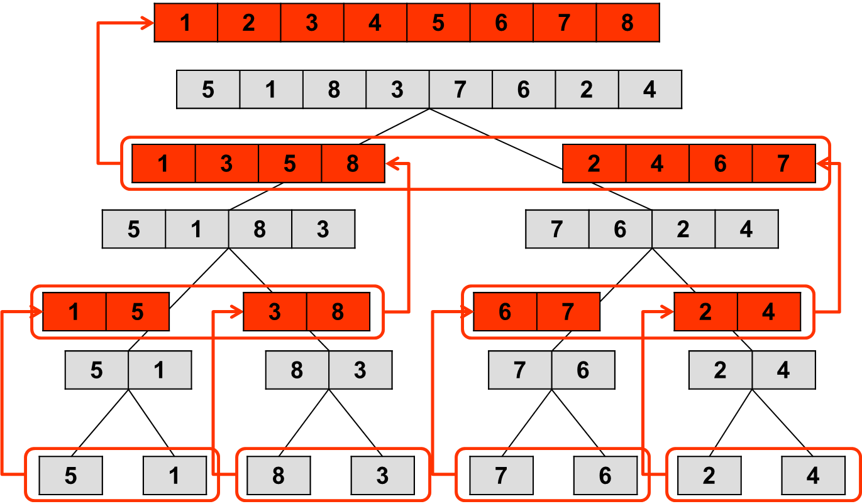
¿Cuál es el pecado del mergeSort?
Ya vimos que la eficiencia del mergeSort respecto a ejecución es O(n.log(n)), pero ¿Qué pasa con la eficiencia respecto al manejo de memoria?
Pues resulta que también es n.log(n)

Slide 3
Ordenamiento mediante quickSort
Postulado por Hoore en 1961, funciona de la siguiente manera:
Elegir un elemento del arreglo llamado pivote (el primero por ejemplo).
Partir el arreglo: Mover los demás elementos del arreglo a cada lado del pivote, de manera que a un lado queden todos los menores que él, y al otro los mayores.
El arreglo queda separado en dos sub-arreglos, uno formado por los elementos a la izquierda del pivote, y otro por los elementos a su derecha.
Repetir este proceso de forma recursiva para cada sub-arreglo mientras éstos contengan más de un elemento. Una vez terminado este proceso todos los elementos estarán ordenados.

Slide 4
Ordenamiento mediante quickSort
4 | 7 | 2 | 6 | 8 | 3 | 5 | 1
2 | 3 | 1 | 4 | 7 | 6 | 8 | 5
2 | 3 | 1
7 | 6 | 8 | 5
1 | 2 | 3
6 | 5 | 7 | 8
1
3
6 | 5
8
1
3
5 | 6
8
5
5

Slide 5
Ordenamiento mediante quickSort
El pseudocódigo completo en un alto nivel de abstracción sería:
function quickSort(X,n){
quickSort(X,0,n-1)
}
function quickSort(X, a, b){
if n > 1{
v = choosePivot(X, a, b)
p = partition(X, a, b, v) // luego del llamado el pivote queda donde debe
quickSort(X, a, p-1)
quickSort(X, p+1, b)
}
}
*Se hacen varias simplificaciones, por ejemplo se asume que a>b y que el arreglo no tiene elementos repetidos

Slide 6
El particionamiento en más detalle
4 | 7 | 1 | 6 | 8 | 3 | 5 | 2
1 | 3 | 2 | 4 | 5 | 8 | 6 | 7
< que el pivote
> que el pivote
Una vez terminado, el pivote queda exactamente en la posición que le corresponde del arreglo ordenado.
Ocurre en un tiempo linear O(n)
Reduce el tamaño del problema

Slide 7
El particionamiento en más detalle
Primera alternativa: n memoria adicional (temporal)
4 | 7 | 1 | 6 | 8 | 3 | 5 | 2
1 | 3 | 2 | 4 | 5 | 8 | 6 | 7
function partition(X, a, b, p){
i = a
j = b
c = a+1
while c <= b {
if X[c] < X[p]
Y[i] = X[c]
i ++
else
Y[j] = X[c]
j –
c ++
}
Y[i+1] = X[p]
}
Esto es suponiendo que el pivote es el primer elemento, en caso que no lo sea basta intercambiar el pivote con el primer elemento como primer paso

Slide 8
El particionamiento en más detalle
Segunda alternativa: 1 memoria adicional
4 | 7 | 1 | 6 | 8 | 3 | 5 | 2
2 | 1 | 3 | 4 | 8 | 7 | 5 | 6
En un determinado j:
p | < p | > p | ???
function partition(X, a, b){
i = a;
for j=a+1:b{
if (X[j] < X[a]){
i++
swap(X[i], X[j])
}
}
swap(X[i], X[a])
}
i
j
Esto es suponiendo que el pivote es el primer elemento, en caso que no lo sea basta intercambiar el pivote con el primer elemento como primer paso

Slide 9
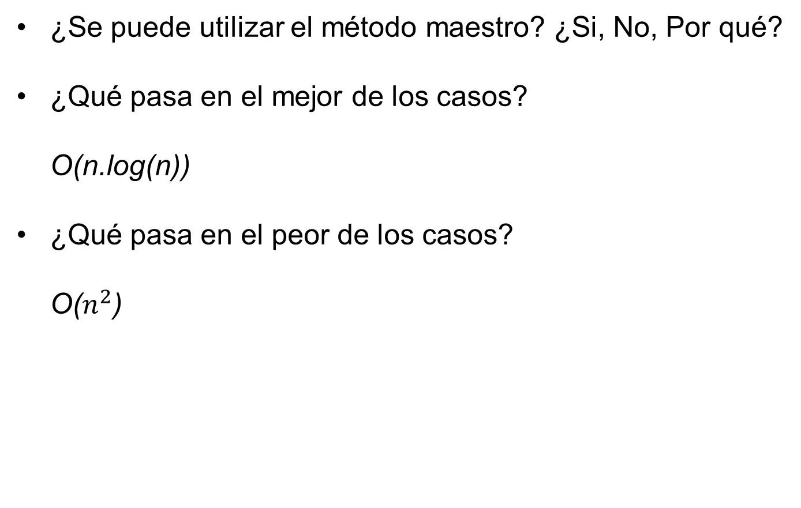
Análisis de la eficiencia del quickSort
¿Se puede utilizar el método maestro? ¿Si, No, Por qué?
¿Qué pasa en el mejor de los casos?
O(n.log(n))
¿Qué pasa en el peor de los casos?
O($n^{2}$)

Slide 10
Ventajas del quickSort
Es muy utilizado en la práctica incluyendo en las librerías de muchos lenguajes de programación.
Es elegante y relativamente simple a la hora de implementarlo. Es de tipo “divide & conquer” pero no requiere etapa de combinación.
Con la alternativa de no usar arreglos adicionales trabaja in situ, es decir que necesita un mínimo de memoria extra.
Al agregarle un componente aleatorio tiene una eficiencia promedio de O(n.log(n)). Esta característica es conocida como el “Teorema del quickSort”

Slide 11
Selección de un “buen” pivote
Un pivote es bueno si particiona el arreglo en dos sub-arreglos de aproximadamente igual tamaño. En otras palabras si balancea los sub-problemas.
Expectativa: Un pivote seleccionado aleatoriamente con una distribución uniforme es más o menos bueno, casi siempre.
Conjetura: Si siempre se logra un particionamiento 25-75, este es lo suficientemente bueno para obtener una eficiencia O(n.log(n)). Consideremos que la mitad de los elementos nos darían ese particionamiento o mejor.
Pero vamos mejor a la demostración estadística …

Slide 12
Análisis estadístico
Dada la elección aleatoria de pivotes, T(n) está “dominado” por el número de comparaciones puesto que el quickSort no tiene etapa de combinación y que el particionamiento básicamente se limita a comparar. Sean entonces:
C: número de comparaciones entre los elementos del arreglo
T(n) = E[C]
Como este valor esperado es difícil de calcular es mejor utilizar una aproximación por descomposición (descomponer C en otras variables aleatorias “más sencillas”

Slide 13
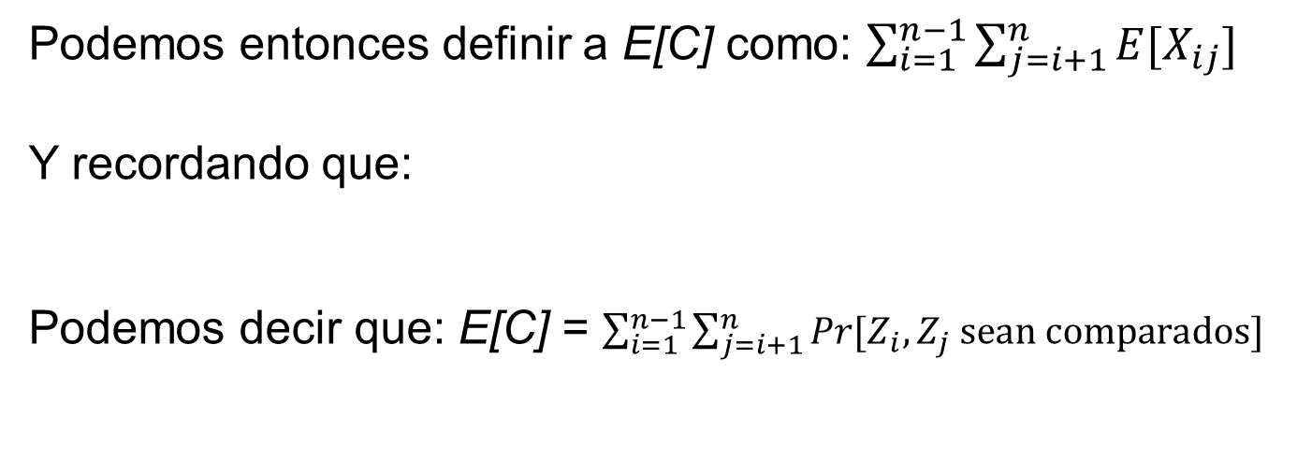
Análisis estadístico
Sea Zi el i-ésimo elemento más pequeño del arreglo
Sea Xij el número de comparaciones entre Zi y Zj
¿Qué valores puede tomar esta variable?
0 ó 1, por tanto es una variable binaria :D

Slide 14
Análisis estadístico
Dados Zi y Zj con i<j tendríamos el siguiente sub-arreglo:
Zi, Zi+1, …, Zj-1, Zj y podría suceder que:
a) El pivote sea elegido por fuera de este sub-arreglo, caso en el cual todos pasarían al mismo llamado recursivo; ó
b) Zi o Zj sea elegido, caso en el cual Xij = 1; ó
c) Ni Zi ni Zj sea elegido, caso en el cual Xij = 0 pues pasarían a diferentes llamados recursivos

Slide 15
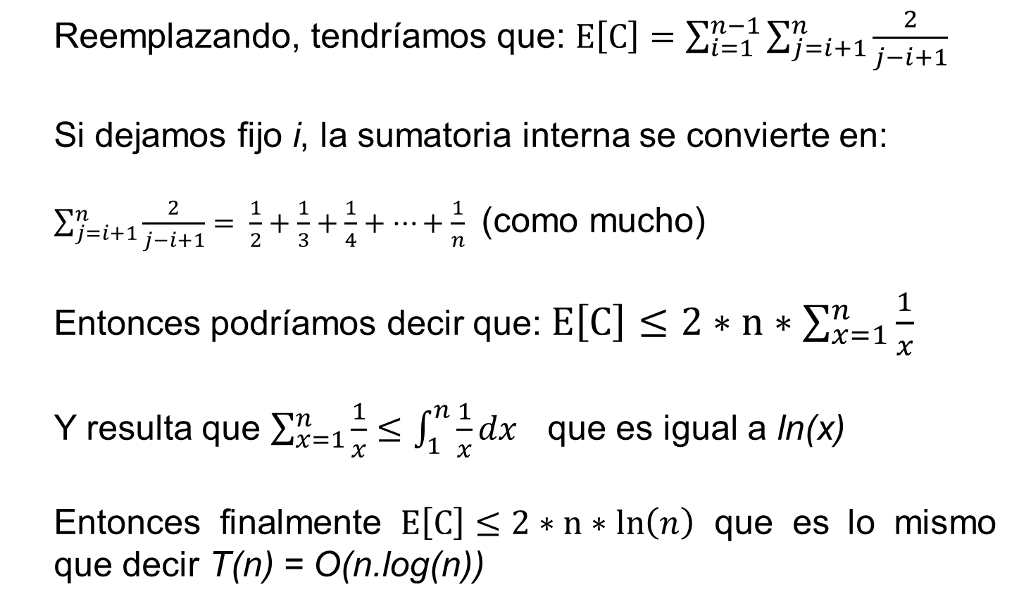
Análisis estadístico

Slide 16
Tareas
Programar el quickSort , luego probarlo con diferentes tamaños de arreglos (100, 1.000, 10.000, 100.000, 1’000.000). Hacer un gráfico tamaño vs tiempo de ejecución. Comprobar si tiene la forma n*log(n). Comparar los resultados con los obtenidos en clases anterior para selectSort, insertSort, bubbleSort y mergeSort.
Adicional: Leer Engineering a Sort Function para profundizar en el tema.

